Slide 1
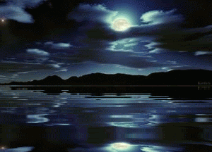
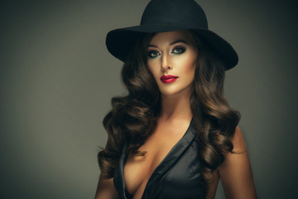
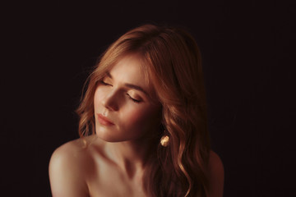

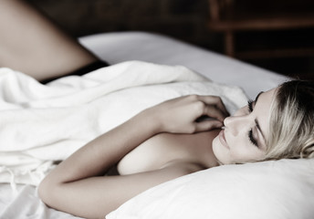

No es bueno querer
No era bueno quererla; por los ojos
le pasaban a veces como nieblas
de otros paisajes. No tenían
color sus ojos; eran
fríos y turbios como ventisqueros.
No era bueno quererla.
Adormecía con su voz lejana,
con sus palabras quietas
que caían sin ruido, semejantes
a escarcha ligera
de marzo en las primeras
rosas, sin deshojar
los pétalos.
Alguien por retenerla
quiso hacer de toda su vida
un lazo. Un solo lazo fuerte y duro. Ella
con sus frágiles manos rompió el lazo
que era lazo de vida.
(A veces, nieblas
de otro país pasaban por sus ojos.)
No era bueno quererla.
jrvg
jrvallegomez@outlook.es
Sin video

Slide 2







¿Te ha gustado?
Puedes ver más entrando
Aquí
Además puedes recibir powerpoints en tu correo electrónico suscribiéndote aquí:
…

